Slide 1
Методический час «Формирование у детей целостной картины мира посредством тактильной книги»
Подготовила: Мищанин Марина Геннадьевна
Старший воспитатель I квалификационной категории
г.Назарово 2015г.

Slide 2
Познавательное развитие предпола­гает развитие интересов воспитанников, любознательности и познавательной мо­тивации, формирование познавательных действий, становление сознания, разви­тие воображения и творческой актив­ности, формирование первичных пред­ставлений о себе, других людях, объектах окружающего мира, о свойствах и отно­шениях объектов окружающего мира (форме, цвете, размере, материале, звучании, рит­ме, темпе, количестве, числе, части и целом, про­странстве и времени, движении и покое, причинах и следствиях и др.).

Slide 3
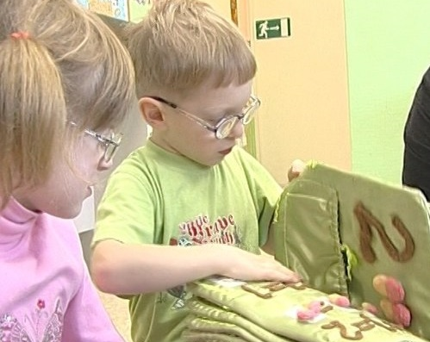
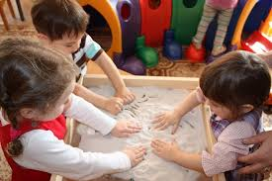
Что же такое – тактильные ощущения?

Slide 4
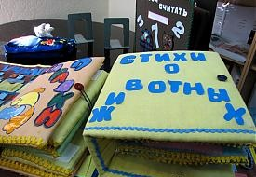
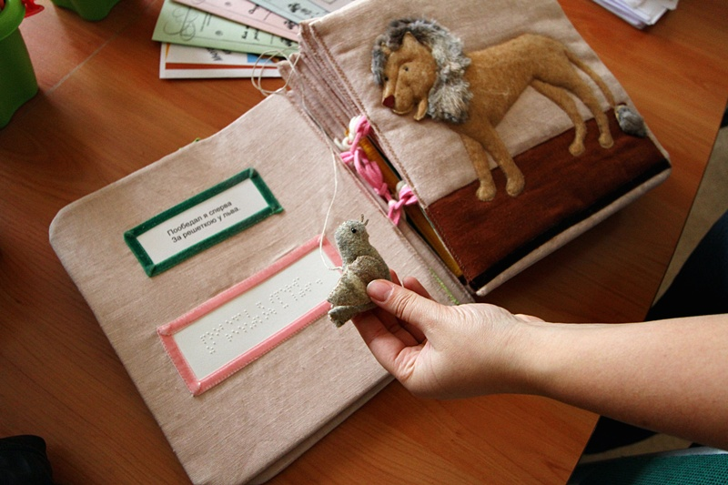
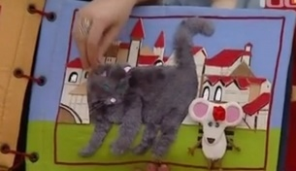
Тактильная книга

Slide 5
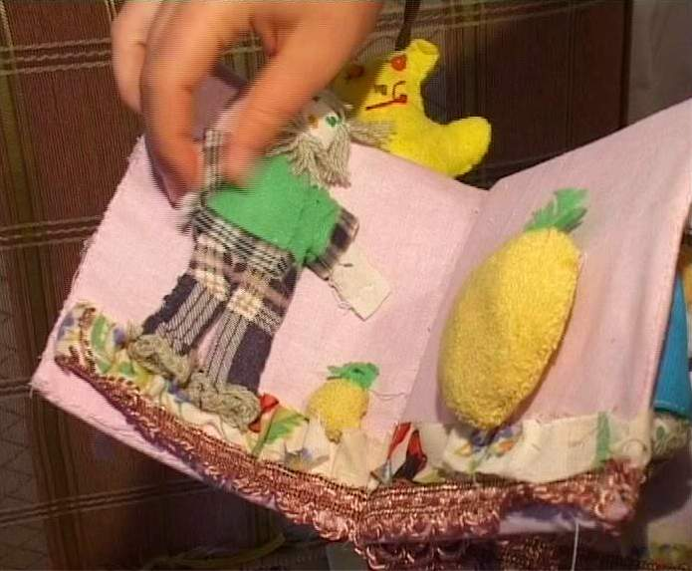
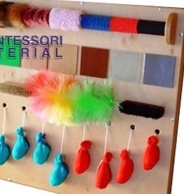
Основная цель тактильных книг - формирова­ние целостной картины мира у детей дошкольного возраста.

Slide 6
С помощью этих книг можно решать следующие задачи:
развитие у воспитанников познавательного ин­тереса к миру природы;
привлечение внимания к книге как к источнику знаний;
развитие психических процессов, коррекция и профилактика нарушений зрения и речи.

Slide 7
Особенности и преимущества тактильных книг:
соответствие дидактическим принципам:
развивающего образования (энциклопедиче­ские знания);
научной обоснованности и практической применимости;
полноты, необходимости и достаточности (информация подобрана с учетом возраста детей);
интеграции образовательных областей;
комплексно-тематического построения обра­зовательного процесса.
наглядность - дают возможность ощутить струк­туру различных природных материалов (мягкий мех животных, шершавая кора деревьев, круглые чешуйки рыб и т. д.);
эффективное усвоение детьми новых знаний;
возможность долго удерживать внимание и ин­терес дошкольников;
подходят для использования в совместной дея­тельности взрослых и детей.

Slide 8
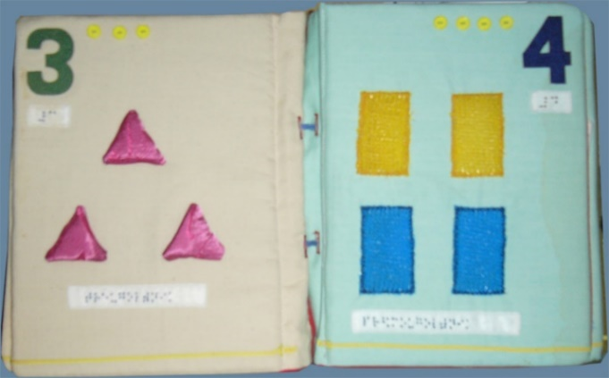
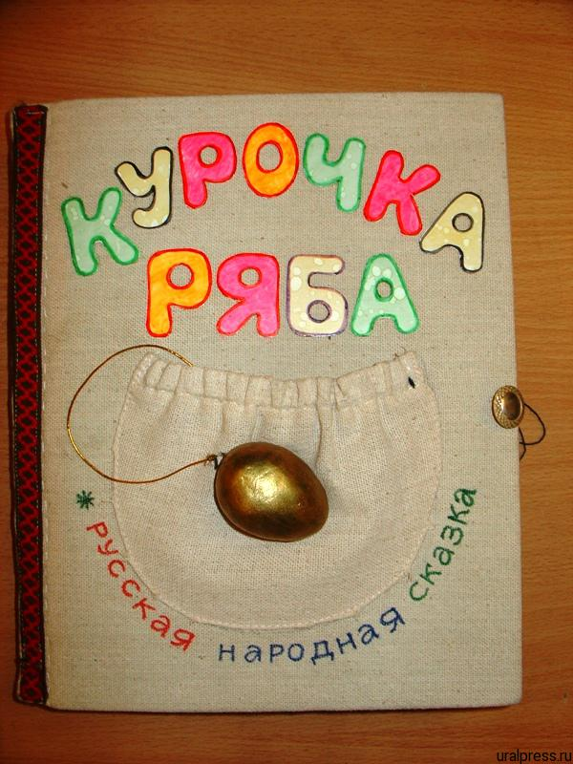
Тактильные книги делятся на два вида:
дидактические (в помощь обучению, предметные, тематические, игровые);
ассоциативные (книги-сказки, сюжетные).

Slide 9
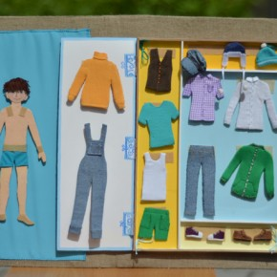
Выделяются три ступени сложности
тактильной книги:
Книги 1-ой ступени сложности
для самых маленьких - напрямую связаны с жизнью ребенка - одеванием, умыванием, едой. Их задача - сделать понятным функциональное значение предметов, с которыми малыш контактирует каждый день.
Для детей до 1 года - без текста, с использованием шумовых эффектов, запахов, игровых моментов; для детей от 2 до 4 лет - книги могут быть с текстом.
Цель книг 1-ой ступени сложности - способствовать формированию запаса элементарных представлений о предметах и явлениях окружающего мира и умению соотносить контур и рельеф с объемом.

Slide 10
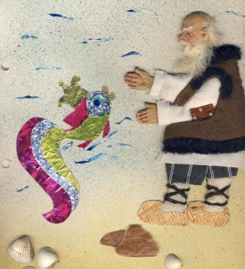
Выделяются три ступени сложности
тактильной книги:
Книги 2-ой ступени сложности
для детей, у которых уже накоплен определенный запас представлений о предметах, сформировано умение соотносить контур и рельеф с объемом.
Для детей 5-6 лет в изображении предметов обозначается больше подробностей. Может быть использован простейший сюжет, например, любимая и знакомая сказка. В этом случае рельефное изображение играет роль наглядного пособия и источника знаний.
Цель книг 2-ой ступени сложности - обогащение и детализирование запаса представлений о предметах и явлениях окружающего мира; углубление навыков соотнесения контура и рельефа с объемом; развитие когнитивных (познавательных) процессов мышления у ребенка.

Slide 11
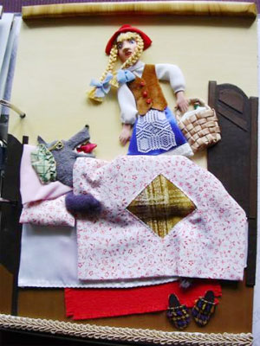
Выделяются три ступени сложности
тактильной книги:
Книги 3-ой ступени сложности
для старших дошкольников и младших школьников. Может быть изображен замкнутый сюжет, связанный с определенным персонажем. Персонаж может быть подробно детализирован или более условен.
Цель книг 3-ей ступени -углубление развития когнитивных процессов мышления у ребенка.

Slide 12
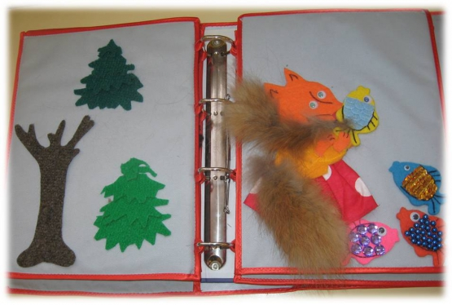
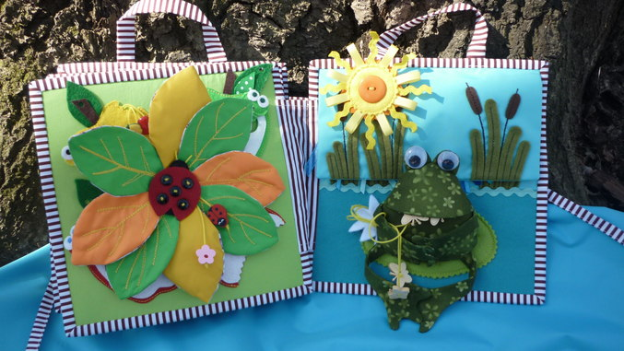
В основе каждой из тактильных книг может быть одна из лексических тем, переложенных на сю­жет сказки (про насекомых, диких животных, морских обитателей), что повышает их доступность для дошколь­ников.
Страницы тактильных книг с рисунками пред­ставляют собой объемные картинки-конструкции, для создания которых используются различные материалы. Благодаря творческому подходу педагогов, родителей на книжных страницах можно увидеть:
песок из манной крупы,
водоросли из тесьмы, бисера и бар­хатной бумаги,
бабочек, листья из войлока,
кораллы, ягоды из бисера,
елочки, облака из ватных дисков и др.
С фигурами главных героев, которые прикре­плены липучками, можно осуществлять всевозмож­ные действия.

Slide 13
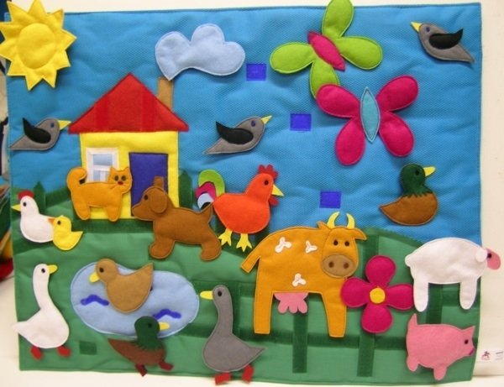
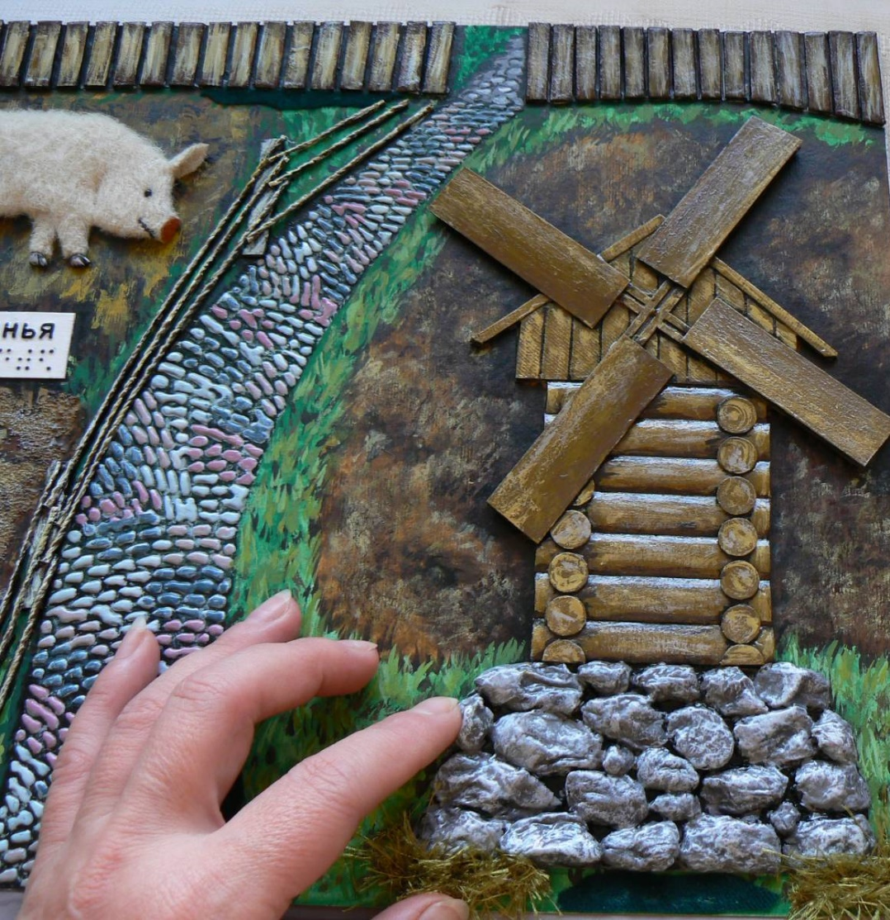
Тематика подобных книг может быть связана не только с живой природой, но и с предметным ми­ром, историей и эволюцией развития человечества.
Тактильные книги единственные в своем роде и не­повторимые, поэтому запоминаются надолго, так же как и знания, которые они помогают усвоить.

Slide 14
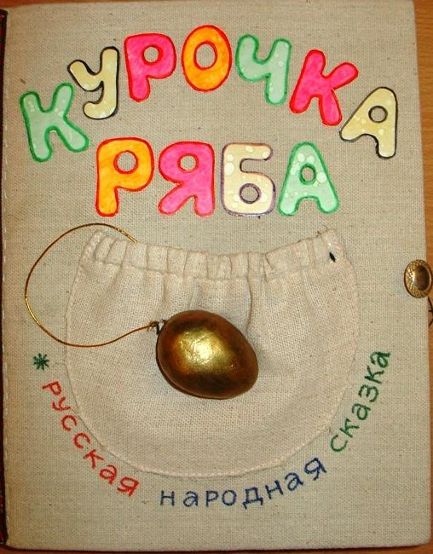
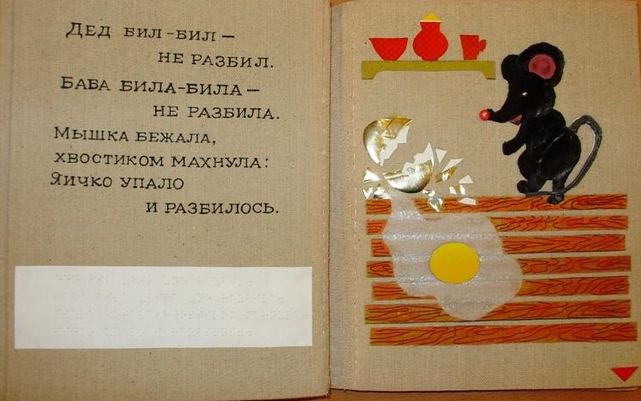

Slide 15
Используемые источники:
1. Ананьев Б.Г. Развитие тактильной чувствительности. – М. Просвещение 1985.
2. Башаева В. Развитие восприятия у детей.//Популярное пособие для родителей и педагогов. – Ярославль «Академия развития» 1997.
3. Ермаков В.П., Якунин Г.А. Развитие, обучение, воспитание детей с нарушениями зрения. – М., Просвещение, 1990.
4. Запорожец А.В. Развитие ощущений и восприятий в раннем и дошкольном возрасте.// Тезисы докладов на II съезде психологов. – М. 19963.
5. «Справочник старшего воспитателя дошкольного учреждения» 3/2014г. с.37 (статья Г.А. ВЛАДИМИРОВА, О.А. ОКИШЕВА. Формирование у детей целостной картины мира посредством тактильной книги);
6. http://nacrestike.ru/publ/master_klassy/master_klass_sborki_taktilnoj_knizhki_dlja_malysha/9-1-0-168;
7. http://www.u-mama.ru/read/obaby/handmade/5948.html
8. http://www.maam.ru/detskijsad/sensornoe-razvitie-taktilnaja-kniga.html
9. http://doshkolnik.ru/zrenie/1688-taktilie-knigi.html

